Slide 1

มหาวิทยาลัยเทคโนโลยีราชมงคลตะวันออก วิทยาเขตจักรพงษภูวนารถ สาขาวิชา วิทยาการคอมพิวเตอร์

Slide 2
?
Let’s me know
What is this
“What Is Windows Server”

Slide 3

What Is Windows Server
วินโดวส์เซอร์เวอร์คืออะไร?
What is
windows
server
คือระบบปฏิบัติการที่ออกแบบโดย Microsoft ซึ่ง Windows Server สนับสนุนการจัดการระดับองค์กรการจัดเก็บข้อมูลแอพพลิเคชันและการติดต่อสื่อสาร Windows Server มีความสำคัญต่อเสถียรภาพความปลอดภัยระบบเครือข่ายและการปรับปรุงระบบไฟล์ต่างๆ
วินโดวส์เซอร์เวอร์คืออะไร?
(ต่อ)
รวมถึงการปรับปรุงเทคโนโลยีการติดตั้งรวมถึงการสนับสนุน
ฮาร์ดแวร์ที่เพิ่มขึ้นไมโครซอฟท์ยังได้สร้าง SKUs เฉพาะของ
Windows Server ที่มุ่งเน้นไปที่ตลาดที่บ้านและธุรกิจขนาดเล็ก
Windows Server 2012 R2เป็นรุ่นล่าสุดของ Windows Server
และมุ่งเน้นไปที่ cloud computing.

Slide 4
“ms17-010 / EternalBlue”

Slide 5
WHAT IS ENTERNAL BLUE VULNERABILITY?
WHAT IS THIS ?
WHAT IS MS17 – 010 ?
WHAT IS WANNA CRY ?

Slide 6
WHAT IS MS17-010?
“ โปรแกรมปรับปรุงความปลอดภัย MS17-010 จัดการกับปัญหาต่าง ๆ
ใน Windows Server Message Block (SMB) v1
แรนซัมแวร์ของ WannaCrypt ได้ใช้ประโยชน์จากหนึ่่งในปัญหาที่เป็นส่วนหนึ่งของการอัปเดต MS17-010 คอมพิวเตอร์ที่ไม่ได้ติดตั้ง MS17-010
จะมีความเสี่ยงสูงเนื่องจากมัลแวร์หลายชนิด ”

Slide 7
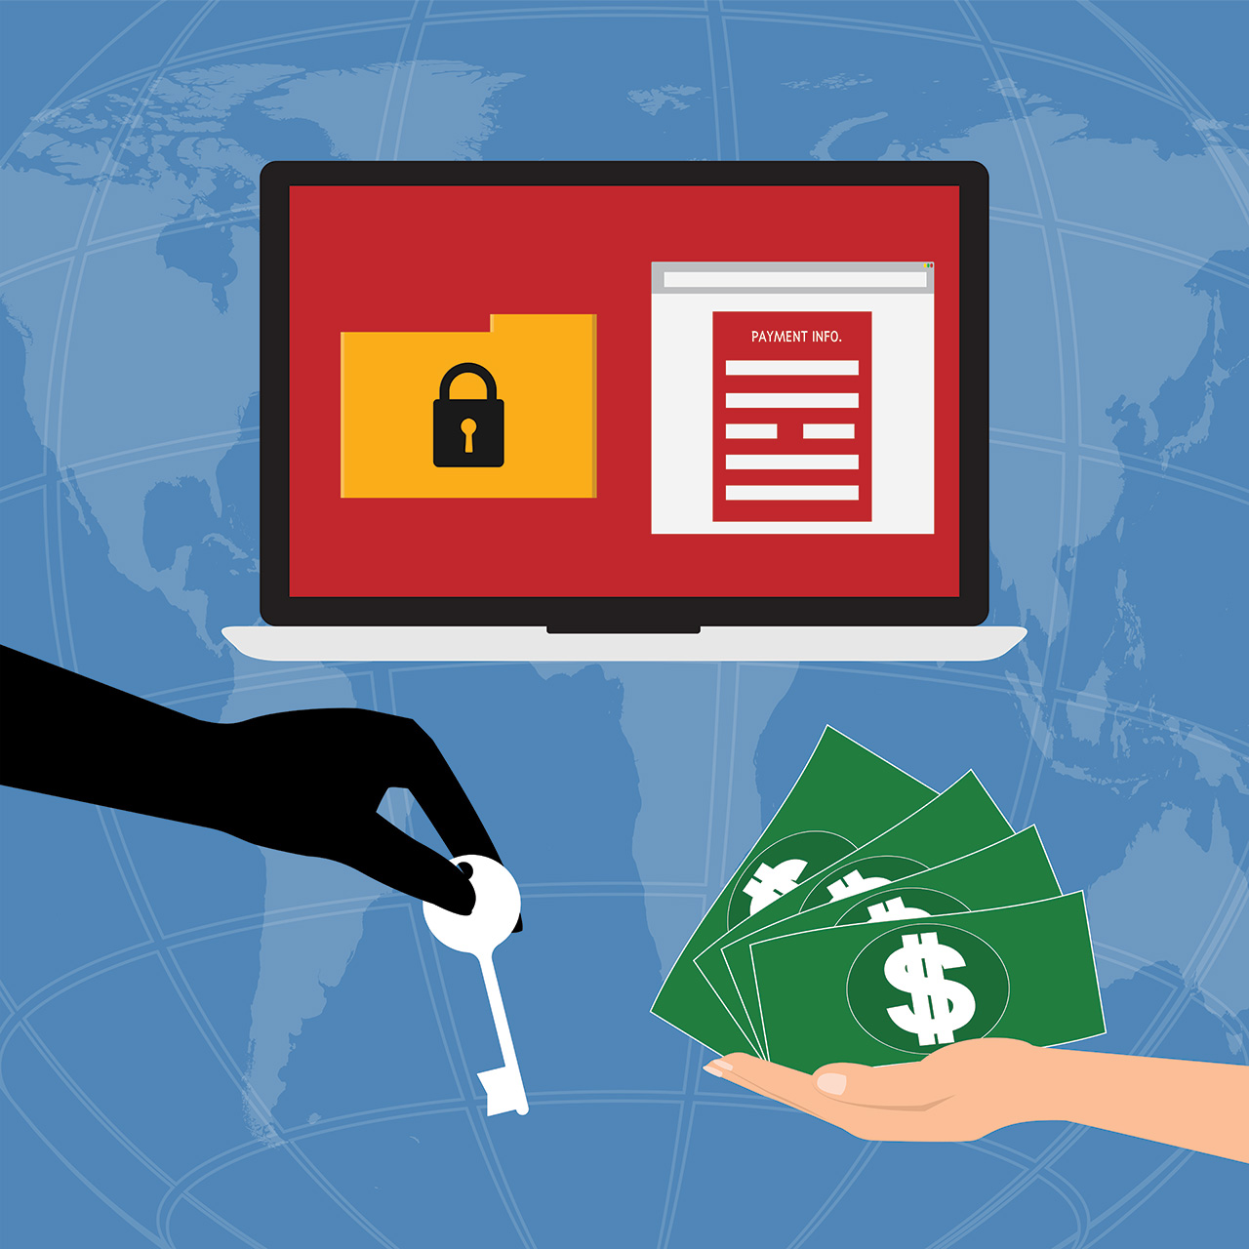
WANNACRY
What is ransomware ?
Ransomware เป็น มัลแวร์ (malware) ประเภทหนึ่งที่มีลักษณะการทำงานที่แตกต่างกับมัลแวร์ประเภทอื่นๆคือไม่ได้ถูกออกแบบมาเพื่อขโมยข้อมูลของผู้ใช้งานแต่อย่างใด แต่จะทำการเข้ารหัสหรือล็อกไฟล์ไม่ว่าจะเป็นไฟล์เอกสาร รูปภาพ วิดีโอ ผู้ใช้งานจะไม่สามารถเปิดไฟล์ใดๆได้เลยหากไฟล์เหล่านั้นถูกเข้ารหัส ซึ่งการถูกเข้ารหัสก็หมายความว่าจะต้องใช้คีย์ในการปลดล็อคเพื่อกู้ข้อมูลคืนมา ผู้ใช้งานจะต้องทำการจ่ายเงินตามข้อความ "เรียกค่าไถ่" ที่ปรากฏ
EternalBlue
RANSOMWARE

Slide 8
WHAT IS ENTERNAL BLUE ?
“ EternalBlue เป็นการเจาะช่องโหว่ของ Microsoft ที่ชื่อว่า MS17-010
โดยแฮกเกอร์สามารถสแกนเพื่อเข้าถึงพอร์ต
SMB ผ่านอินเตอร์เน็ต หากพบช่องโหว่แฮกเกอร์จะสามารถโจมตีเป้าหมายได้ ”
นี่เป็นเหตุผลที่ทำไมอยู่ดีๆ WannaCry ถึงระบาดได้อย่างรวดเร็ว

Slide 9
LET’S GET TO KNOW IT !
“ การแพร่ระบาดของโปรแกรมเรียกค่าไถ่ WannaCry ทำให้โลกได้รู้จักกับภัยคุกคามออนไลน์มากขึ้น แต่ที่หลายคนยังไม่ทราบก็คือ หลังจากการระบาดแล้วภัยเหล่านั้นไม่ได้หายไปไหน ”
WANNACRY!
“เป็นเวลา 1 ปีกว่ามาแล้วหลังจากการแพร่ระบาดของโปรแกรมเรียกค่าไถ่ WannaCry หรือWannaCryptor.D แม้ตัว WannaCry เองจะไม่ได้อาละวาดอยู่บนโลกไซเบอร์อีกต่อไปแล้ว แต่ช่วงโหว่ที่ WannaCry ใช้เพื่อแพร่กระจายนั้นยังคงอยู่ ช่องโหว่ดั่งกล่าวที่ชื่อว่า EternalBlue ยังคงไม่ได้รับการแก้ไขอย่างจริงๆจัง จากข้อมูลของ ESET ยังพบว่าช่องโหว่นี้ยังคงถูกใช้งานมาอีกหลายเดือนหลังจากการระบาดเมื่อปี 2017 ”

Slide 10
“ETERNALBLUE ATTACKED AND BITCOIN”
HOW RELATED OF ETERNALBLUE AND BITCOIN
What is Bitcoin ?

Slide 11
HOW RELATED OF ETERNALBLUE AND BITCOIN
กลุ่มแฮคเกอร์ที่อยู่เบื้องหลังมัลแวร์เรียกค่าไถ่ "WannaCry"สามารถเรียกเก็บเงินค่าไถ่ปลดล็อคเครื่องคอมพิวเตอร์ไปได้แล้วอย่างน้อย 252 ราย คิดเป็นมูลค่าราว 66,000 ดอลล่าร์
โดยค่าไถ่ดังกล่าวอยู่ในรูปของสกุลเงินดิจิตัล Bitcoinที่นิยมใช้อย่างแพร่หลายทางอินเทอร์เน็ตบิทคอยน์เริ่มมาเป็นกระแสในเมืองไทย เนื่องจากมีกลุ่มแฮกเกอร์ได้ปล่อยไวรัสเรียกค่าไถ่ "WannaCry"
ซึ่งได้เรียกเก็บเงินกับผู้ที่ติดไวรัสเป็นสกุลเงินบิทคอยน์ ทำให้สกุลเงินนี้เป็นที่พูดถึงกันอย่างมาก
จนมีมูลค่าพุ่งสูงสุดเป็นประวัติการณ์อย่างที่ไม่เคยมีมาก่อน
$66,000
บิทคอยน์ (Bitcoin) คืออะไร ?
บิทคอยน์ (Bitcoin) คือ สกุลเงินสมมติที่ถูกสร้างขึ้นในรูปแบบดิจิทัล เพื่อเป็นตัวกลางในการแลกเปลี่ยนสินค้าและบริการ โดยไม่ขึ้นกับสกุลเงินใด ๆ ไม่มีรูปร่างและไม่สามารถจับต้องได้เหมือนธนบัตรหรือเหรียญทั่วไป โดยบิทคอยน์มีหน่วยเงินตราเป็น BTC เหมือน ๆ กับสกุลเงินดอลลาร์สหรัฐ ที่ใช้หน่วยเงินตราเป็น USD สกุลเงินเยนของญี่ปุ่นที่ใช้ JPY หรือสกุลเงินบาทไทยที่ใช้เป็น THB นั่นเอง ซึ่งบิทคอยน์ถูกสร้างขึ้นตั้งแต่ปี 2552 และเริ่มถูกนำไปใช้แลกเปลี่ยนซื้อ-ขายสินค้ากันจริง ๆ ในโลกออนไลน์ตั้งแต่นั้นเป็นต้นมา

Slide 12
“ ระบบคอมพิวเตอร์ของบริษัทและองค์กรสำคัญใน 99 ประเทศทั่วโลก
ถูกมัลแวร์ชื่อ WannaCry เข้าปิดล็อกระบบและเรียกร้องค่าไถ่
เป็นเงินบิตคอยน์มูลค่า 300 ดอลลาร์สหรัฐฯ (ราว 10,400 บาท ) แลกกับการปลดล็อกให้
ผู้เชี่ยวชาญเชื่อว่ามัลแวร์นี้เป็นโปรแกรมที่คิดค้นโดยสำนักงานความมั่นคงแห่งชาติสหรัฐฯ (NSA)
แต่ได้ถูกกลุ่มนักเจาะล้วงข้อมูลทางไซเบอร์ "แชโดว์ โบรคเกอร์ส" (Shadow Brokers)
ขโมยมาเผยแพร่ฟรีทางออนไลน์เมื่อต้นเดือนเมษายนที่ผ่านมา
ประเทศที่ถูกมัลแวร์ WannaCry โจมตีนั้นรวมถึงสหรัฐฯ สหราชอาณาจักร จีน
รัสเซีย สเปน อิตาลี และไต้หวัน โดยบริษัท Avast
ซึ่งเชี่ยวชาญด้านความปลอดภัยทางไซเบอร์รายงานว่า
พบกรณีการโจมตีด้วยมัลแวร์นี้ถึง 75,000 กรณีทั่วโลก
โดยหลายกรณีมีความเชื่อมโยงเกี่ยวข้องกัน
แต่ยังไม่พบว่าเป็นการมุ่งโจมตีเป้าหมายใดเป้าหมายหนึ่งโดยเฉพาะ
และพบว่าเริ่มมีผู้โอนเงินค่าไถ่เข้าบัญชีบิตคอยน์ของมัลแวร์ตัวนี้แล้ว ”
E X A M P L E
Wannacry attacked

Slide 13
?
How RANSOMWARE
come into your computer
How to know if RANSOMWARE being attacked
“ โดยมากแล้วไฟล์ที่จะเป็นเป้าหมายเล่นงานของมัลแวร์ตัวนี้ก็คือไฟล์จำพวก
.pdf, .xls, .ppt, .txt, .py, .wb2,
.jpg, .odb, .dbf, .md, .js, .pl, และ .doc เป็นต้น
แต่ไฟล์มัลติมีเดียอย่าง รูปภาพ เพลง หรือ วีดีโอจะรอดพ้น
โดยไฟล์ที่โดนเล่นงานมักจะรหัสไฟล์ตามหลังนามสกุลดั่งเดิมว่า .ikjyiia
ตัวอย่างเช่นไฟล์ word ชื่อว่า งานประจำ.docx
แต่พอโดนไวรัสนี้เข้าไปก็จะเปลี่ยนเป็น งานประจำ.docx.ikjyiia ”
“ แรนซัมแวร์เข้ามาในเครื่องเราได้อย่างไร?
โดยส่วนมากแล้วเจ้ามัลแวร์พวกนี้มาจากไฟล์
แนบใน e-mail โดยจะมาในรูปแบบของลิงค์
ไฟล์ประเภท .zip หรือไม่ก็ .exe
บางครั้งก็เป็นพวกเว็บลิงค์ต่าง ๆ ”
How to protect
“หมั่นอัปเดท Windows อย่าสม่ำเสมอ
backup เก็บไว้
เช่นเซฟข้อมูลของเราเอาไว้หลาย ๆ ที่ เช่นในแฟลชไดร์ฟ
คลาวด์ไดร์ฟ บน E-Mail ของเราเป็นต้น
พยายามหลีกเลี่ยงการเปิดเมล์แปลก ๆ จากคนที่เราไม่รู้จัก
ไม่เปิดเว็บลิงค์ที่ไม่มีที่มาที่ไป ”
Trick
DID YOU KNOW
“ ต้องทำการเซ็ตค่าตัวเครื่องคอมพิวเตอร์ของเราให้มีความพร้อม
ซึ่งการเซ็ตค่านี้จะกระทำโดยใช้ฟังก์ชันตัวหนึ่ง
ของระบบปฏิบัติการ Windowsซึ่งก็คือ System restore
และโปรแกรม shadow explorer
ซึ่งโปรแกรมตัวนี้เป็นฟรีแวร์ไม่เสียค่าใช้จ่ายใด ๆ สามารถโหลดได้ที่
http://www.shadowexplorer.com ”

Slide 14
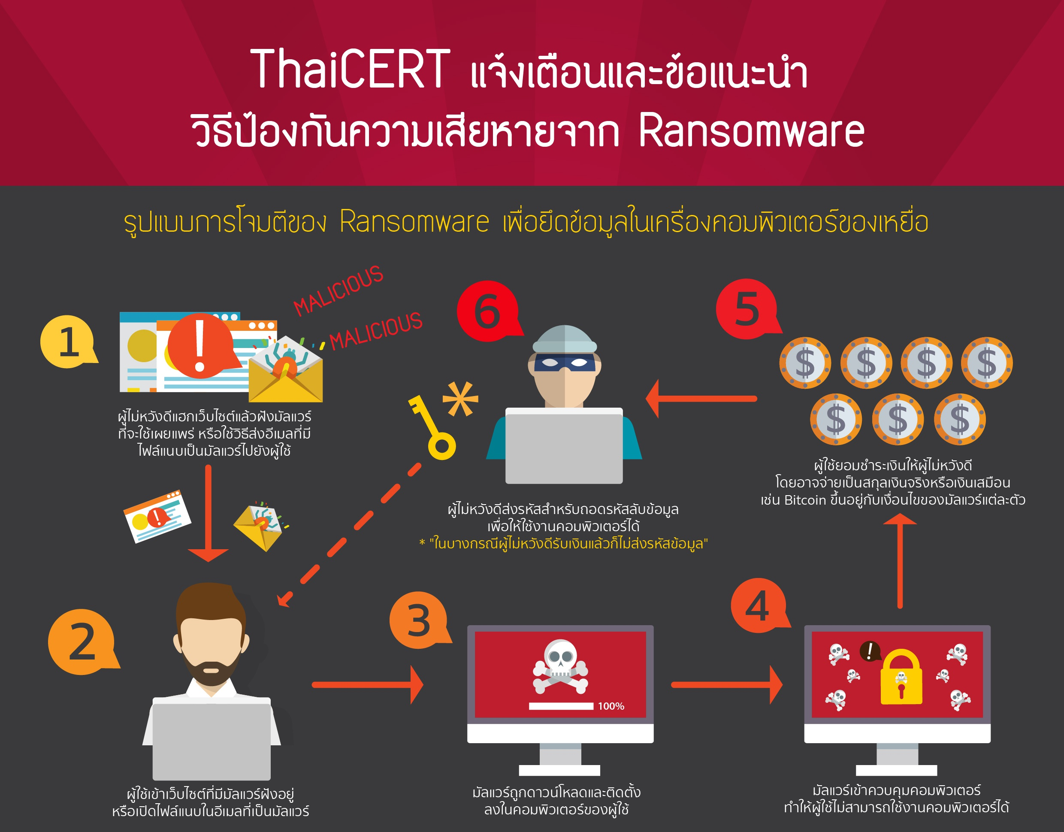

Slide 15

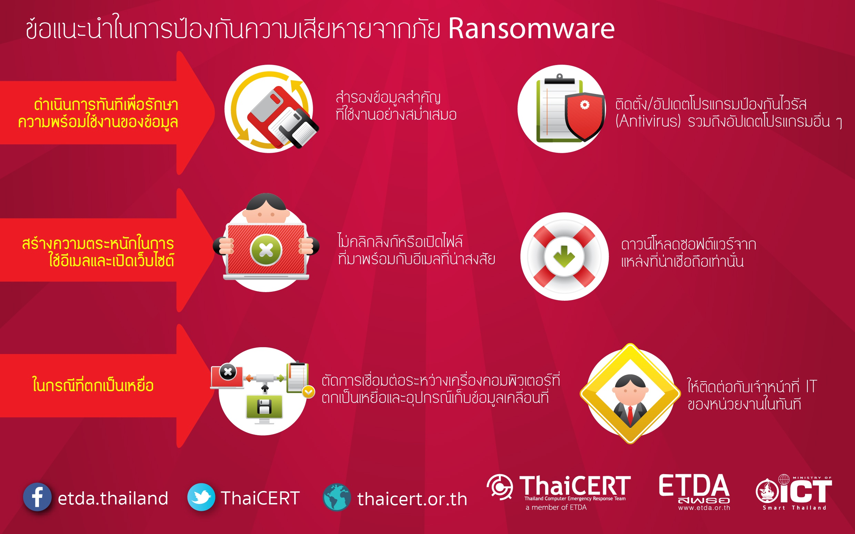

Slide 16



PRESENTATION BY
NITIPONG SARASRI
TAPANAPONG CHITBOONTAM
SARUTA SORNSUWAN
THANK YOU FOR WHATCHING
AND SUPPORT US : )

